Slide 1
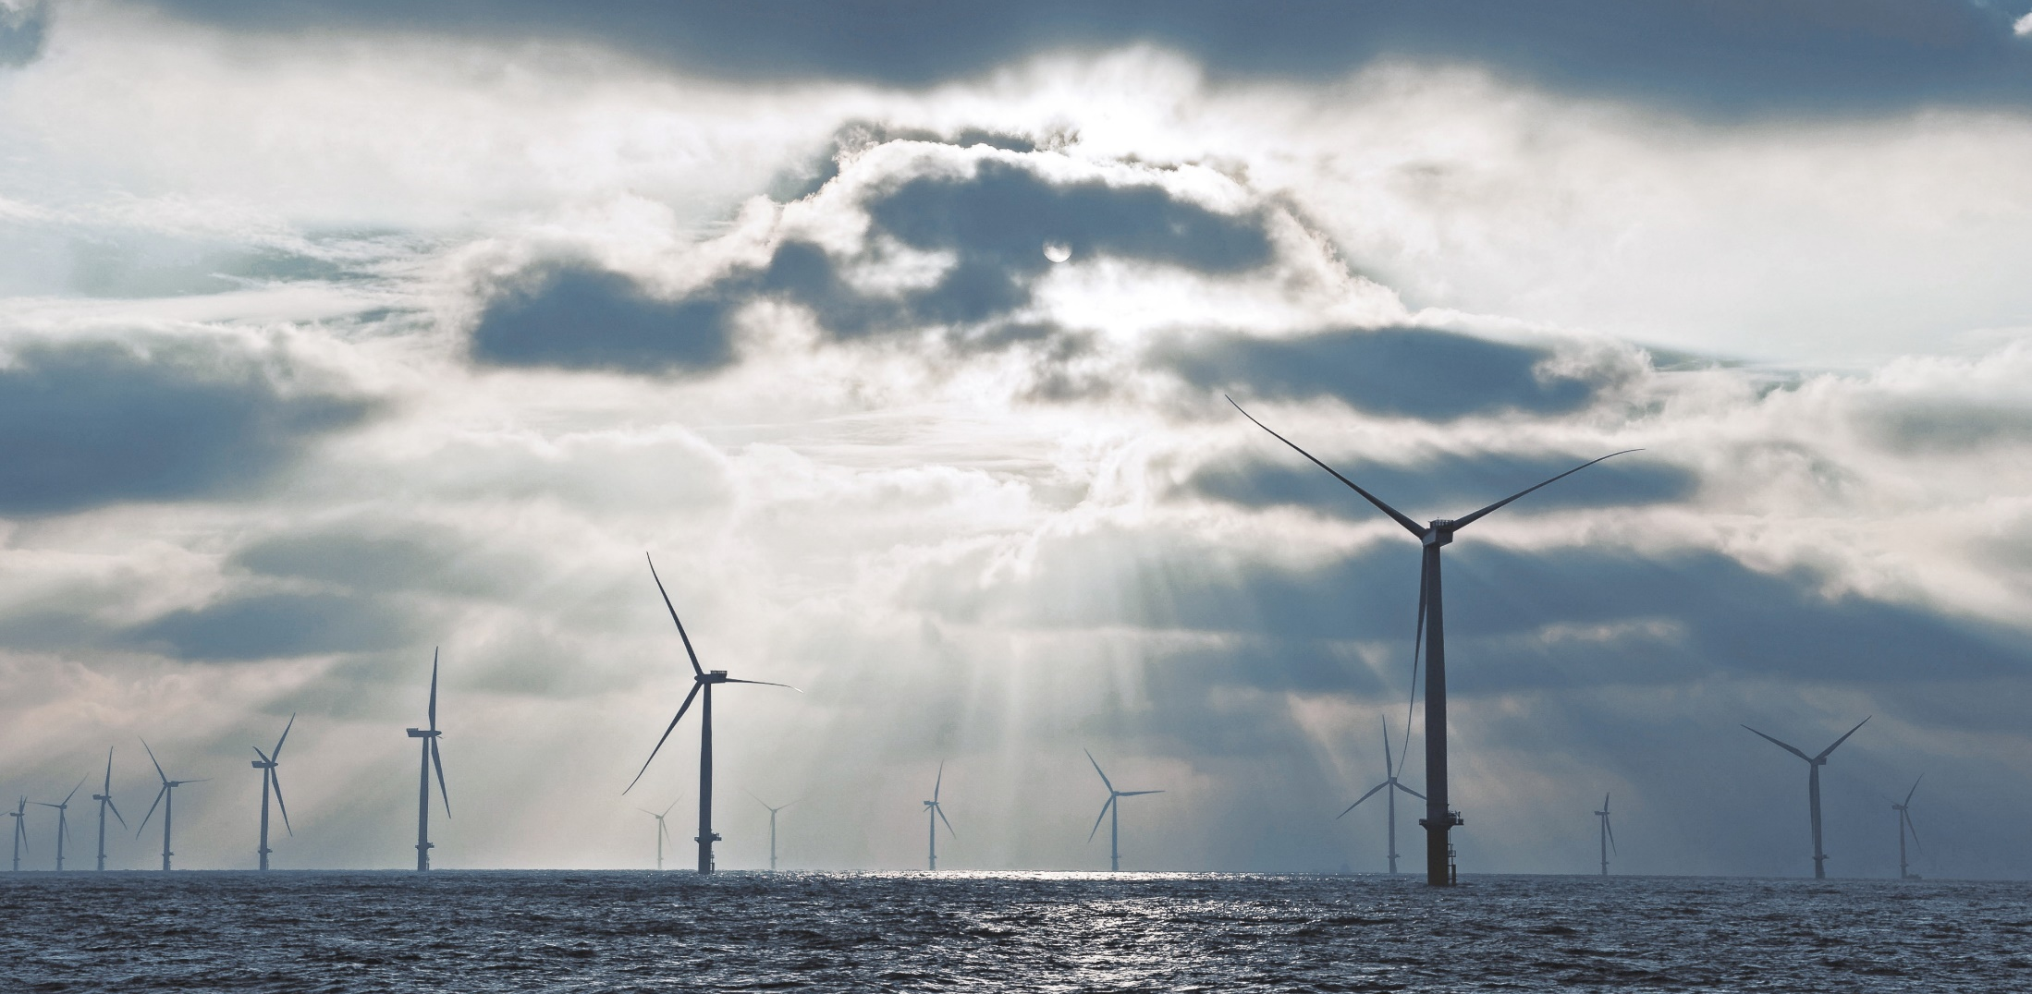
Arbejdskraftudfordringer i Det Blå Danmark
Analyse
Danske Rederier, CO-industri og Danske Maritime
JANUAR 2024

Slide 2
Dokumentoplysninger
Arbejdskraftudfordringer i Det Blå Danmark -
Arbejdskraftudfordringer i Det Blå Danmark
Analyse
Danske Rederier, CO-industri og Danske Maritime
Projekt nr.
A253155
Dokument nr.
1
Version
2.0
Udgivelsesdato
24. januar 2024
POS, HLE, NJKV
Udarbejdet
MHO
Kontrolleret
POS
Godkendt
Fotos er stillet til rådighed af Danske Rederier, Danske Maritime og COWI, medmindre andet er anført.

Slide 3
Arbejdskraftudfordringer i Det Blå Danmark
1. INDLEDNING
4
3. Investeringer og arbejdskraft i det Blå Danmark
6
4. Investeringer i Forskning og Udvikling
16
21
5. Metode og datagrundlag

Slide 4
Indledning
Danmark står over for store investeringer inden for den grønne omstilling de kommende år.
Med Klimaloven har Danmark vedtaget en bindende målsætning om, at de samlede drivhusgasudledninger skal reduceres med 70% i 2030 i forhold til niveauet i 1990, samt et langsigtet mål om, at Danmark skal være klimaneutral senest i 2050. Realiseringen af disse målsætninger indebærer betydelige investeringer på såvel den korte som på den længere bane og et markant behov for kvalificeret arbejdskraft.
Samtidig betyder den geopolitiske situation et øget fokus på danske forsvarsinvesteringer, herunder investeringer i nye fartøjer til Søværnet.
Denne analyse kortlægger arbejdskraftbehovet til havvindmølleparker, Carbon Capture & Storage (CCS) og til bygning af et antal nye patruljeskibe til det danske Søværn. Alle disse investeringer vil berøre virksomhederne i Det Blå Danmark og vil betyde efterspørgsel efter mere arbejdskraft til virksomhederne.
I denne analyse afdækker COWI arbejdskraftbehovet frem til 2035 i forbindelse med disse investeringer.
Samtidig er sammenhængen mellem forsknings- og udviklingsaktiviteter og vækst inden for Det Blå Danmark undersøgt. Det er sket via en desk research af tilgængelige analyser og undersøgelser af dette område.
Denne rapport er udarbejdet af COWI i samarbejde med Danske Rederier, Danske Maritime og CO Industri i perioden september til januar 2024.

Slide 5
Det Blå Danmark – styrker og potentialer
Arbejdskraftudfordringer i Det Blå Danmark
Danmark er i top-10 over verdens største skibsfartsnationer og har den 7. største maritime industri i verden. I hele verden er Danmark kendt som frontløber på det maritime område, hvor den globale skibsfart i disse år bevæger sig mod en klimaneutral fremtid.
Det Blå Danmark er en nøgleaktør i den grønne omstilling – både i forhold til udvikling, produktion og transport af nye bæredygtige teknologier og i forhold til at kunne imødekomme den øgede efterspørgsel efter klimavenlig transport. Endelig er sektoren en vigtig aktør i forhold til opgradering af Søværnet med nye, tidssvarende skibe til det danske forsvar. Det Blå Danmark er således en af Danmarks erhvervsmæssige absolutte styrkepositioner og Danmarks største enkeltstående eksporterhverv. Sektoren har i perioden 2009-2019 oplevet en produktivitetsvækst på 9 % om året, mod 2 % i den samlede danske økonomi.
Eksporten udgør i sig selv 86 % af den samlede produktion i Det Blå Danmark og ca. en tredjedel af den samlede eksport i Danmark. Den gennemsnitlige vareeksport pr. ansat er samtidigt dobbelt så høj i den maritime industri, end den er i andre eksportvirksomheder. Samtidig skabes der stor værdi i erhvervene i Det Blå Danmark. For hver beskæftiget, skaber Det Blå Danmark mere end dobbelt så meget bruttoværditilvækst (BVT) som den gennemsnitlige branche i dansk økonomi.
Det har derfor stor betydning, at Det Bål Danmark har velkvalificerede søfolk og shippingfolk, og at der går dygtige medarbejdere rundt på de maritime virksomheder i Produktionsdanmark. Lige fra smeden, industriteknikeren, elektrikeren, teknologen, operatøren og montøren til ingeniøren, dataspecialisten og PhD’en. De gør en forskel for Det Blå Danmark som en dansk styrkeposition, hvor danske virksomheder ofte formår at komme først ud på verdensmarkedet med nye grønne løsninger.
Endelig skaber Det Blå Danmark mange arbejdspladser i resten af dansk erhvervsliv. For hver 100 medarbejdere, der er beskæftiget i Det Blå Danmark, genererer sektoren beskæftigelse for 56 personer i andre brancher.
Fra politisk side nyder branchen bred opbakning – blandt andet gennem flere maritime vækstplaner - og skal branchen nå sine grønne målsætninger, har det politiske samspil og rammebetingelserne væsentlig betydning. Et vigtigt emne er adgangen til nok dygtige medarbejdere, hvor den fælles indsats for at tiltrække flere unge til den maritime branche er central.
I en række fag mangler der allerede nu medarbejdere, og denne analyse indikerer hvilke faggrupper, der i særlig grad bliver brug for. Skal Det Blå Danmarks fulde potentiale indfries, vil det kræve flere målrettede tiltag og et stærk samspil mellem virksomheder, fagforeninger, beslutningstagere, uddannelsesinstitutioner, brancheorganisationer og andre aktører på området.

Slide 6
Investeringer og arbejdskraftbehov i Det Blå Danmark
Dette afsnit leverer hovedresultaterne af arbejdskraftanalysen.
Det vil sige et overblik over de analyserede investeringer og analyse af arbejdskraftbehovet til projekter inden for havvind, CCS og nye patruljeskibe i perioden frem til 2035.

Slide 7
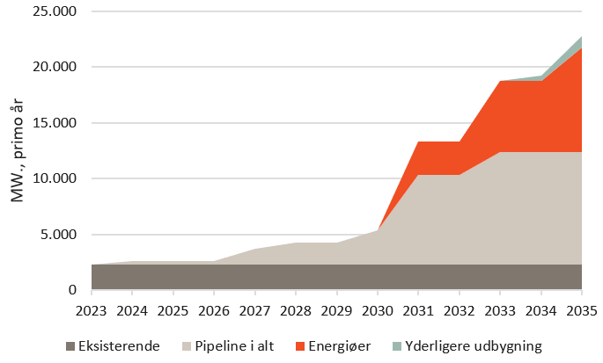
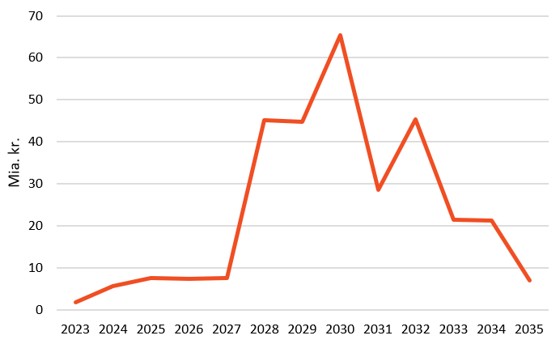
Merinvesteringerne i havvind frem til 2035
Arbejdskraftudfordringer i Det Blå Danmark
Indledning
Analysen af investeringerne i havvind frem til 2035 viser, at der skal investeres 310 mia. kr. i havvind i perioden 2023-2035, hvis de politiske mål og aftaler skal indfries.
Beløbet dækker de investeringer, der er nødvendige for at opnå en forøgelse af den samlede kapaciteten med 20 GW i 2035. I dag er den eksisterende kapacitet på 2,3 GW.
Omfanget af investeringerne når et højdepunkt i perioden 2028-2030. I denne periode ligger 50% af de samlede investeringer frem til 2035. Baggrunden herfor er bl.a., at en stor del af elproduktionen fra havvind skal være klar i 2030. Investeringerne i denne periode dækker bl.a. Hesselø, Kriegers Flak ll , Kattegat ll, tre havvindmølleparker i Nordsøen samt Energiø Bornholm.
Figur 1 på den anden side viser Energistyrelsens forventede udvikling i den samlede havvindkapacitet givet, at de politisk udmeldte ambitioner og målsætninger indfris.
Figur 2 viser hvor mange milliarder kroner, det er nødvendigt at investere pr. år, hvis havvindkapacitet skal øges fra det eksisterende niveau på 2,3 GW. til 22,8 GW. i 2035 og kapacitetsudbygningen skal følge mønstret i figur 1. Ved beregningen er der taget højde for en konstruktionsperiode på 3 år og enhedsomkostningerne pr. MW, jf. beskrivelsen af metode og datagrundlag.
Figur 1: Udviklingen i den samlede havvindkapacitet i perioden 2023-2035. (Kapaciteten er primo året).
Kilde: Energistyrelsens Analyseforudsætninger til Energinet, 2023 (AF23).
Figur 2: Udvikling perioden 2023-2035
Figur 2: Udviklingen i de samlede investeringer i havvind i perioden 2023-2035
Kilde: Beregninger foretaget af COWI, med udgangspunkt i oplysninger om den forventede kapacitet, enhedspriser og konstruktionsperiode.

Slide 8
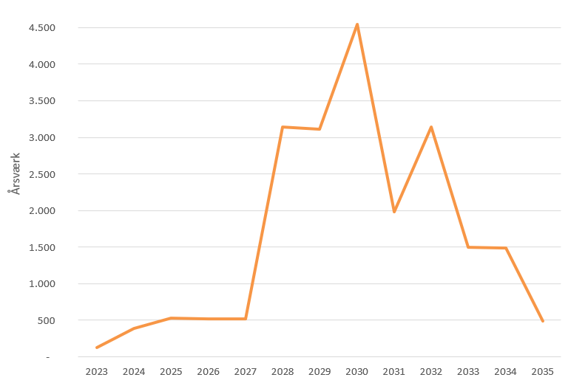
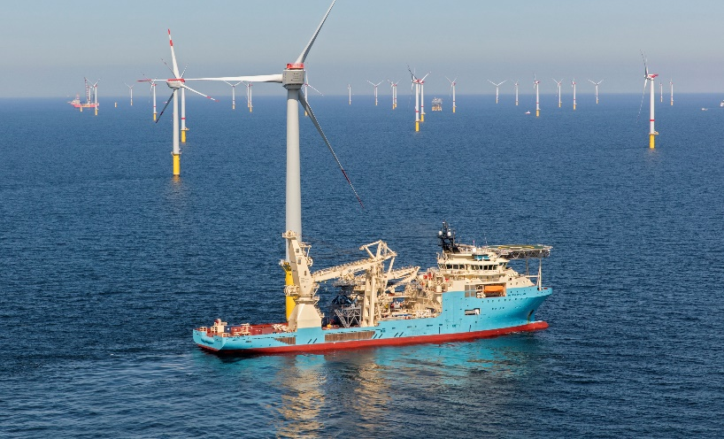
Arbejdskraftbehovet til etablering af havvind frem til 2035
Arbejdskraftudfordringer i Det Blå Danmark
Investeringerne i havvind vil indebærer et samlet arbejdskraftbehov på 21.489 årsværk i Det Blå Danmark i perioden 2023-2035. Det svarer til, at der i gennemsnit skal bruges 1.653 ekstra årsværk i Det Blå Danmark hvert år i de kommende 13 år (2023-2035).
I perioden 2028-2030, hvor behovet er højst, vil Det Blå Danmark have brug for henholdsvis 3.140 (2028), 3.112 (2029) og 4.542 (2030) ekstra medarbejdere.
Til perspektivering beskæftiger Det Blå Danmark, ca. 63.000 medarbejdere i dag. I perioden 2011 til 2021 er beskæftigelsen øget med 65 personer. (Jf. Søfartsstyrelsen, Beskæftigelse og produktion i Det Blå Danmark, 2022).
Figur 3: Udviklingen i det samlede direkte og indirekte arbejdskraftbehov i Det Blå Danmark til etablering af havvind i perioden 2023- 2035. Opgjort i årsværk.
Kilde: Beregninger foretaget af COWI på baggrund af COWIs beregningsmodel GREDA.

Slide 9
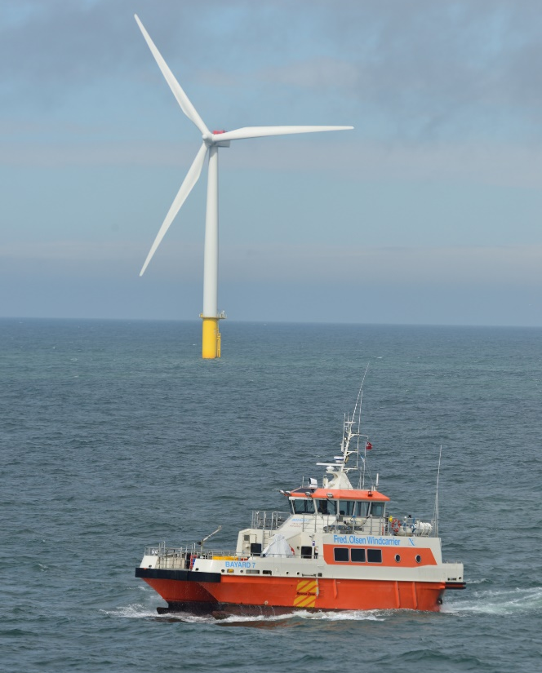
Arbejdskraftbehovet til etablering af havvind frem til 2035
De kortlagte investeringer i havvind forventes at skabe et særligt stort merbehov for ikke-faglærte og faglærte medarbejdere, jf. figur 4 på næste side.
Over hele den 13-årige periode bliver der et merbehov for knap 4.615 årsværk ikke- faglærte, svarende til ca. 355 fuldtidsansatte hvert år i gennemsnit og 8.666 faglærte, svarende til ca. 666 fuldtidsansatte hvert år i gennemsnit i perioden 2023-2035.
Ikke-faglærte dækker over personer, som ikke har en erhvervskompetencegivende uddannelse, dvs. at de højst har en grundskoleuddannelse eller en gymnasial uddannelse. En stor del af de ikke-faglærte er beskæftiget inden for Det Blå Danmark, bl.a. i forbindelse med arbejde på installationsskibe, transport af vindmøllekomponenter og andre logistikopgaver inden for søfarten.
De tre grupper af faglærte, der bliver størst behov for er industriteknikere, person- og lastvognsmekaniker samt kontoruddannede, jf. figur 5 på næste side, hvor det er valgt eksplicit at vise de erhvervsfaglige uddannelser, der forventes størst efterspørgsel efter.
Der bliver samtidigt brug for 2.081 årsværk med en kort videregående uddannelse, 3.215 personer med en mellemlang videregående uddannelse og 2.912 personer med en langvideregående uddannelse, jf. figur 5.
De videregående uddannelser, der bliver størst behov for er personer med en cand.merc. inden for erhvervsøkonomi og maskinmestre samt personer med en kort videregående uddannelse inden for maskinteknisk i øvrigt.
Beregningerne viser desuden, at der også kommer en stigende efterspørgsel efter søfarende, dvs. medarbejdere med en maritim uddannelsesbaggrund.
De forventede investeringer i havvind frem til 2035 vil betyder efterspørgsel efter yderligere 451 maskinmestre, 27 befarne og ubefarne skibsassistenter, 27 skibsførere (alle grader) og 5 skibsmaskinister.
Foto: Alan O’Neill

Slide 10
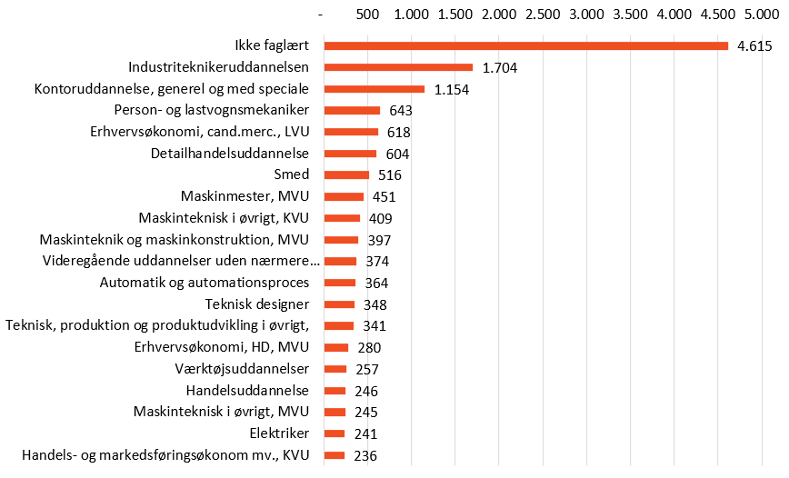
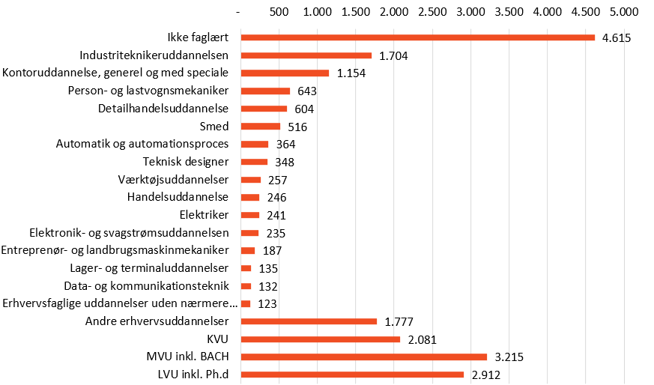
Arbejdskraftbehovet til etablering af havvind frem til 2035
Figur 4: De 20 mest efterspurgte uddannelsesgrupper i den maritime sektor til etablering af havvind i perioden 2023-2035. Opgjort i årsværk
Figur 5: Det samlede arbejdskraftbehov til havvind i perioden 2023-2035
fordelt på højst fuldført uddannelse. Opgjort i årsværk.
Kilde: Beregninger foretaget af COWI på baggrund af COWIs beregningsmodel GREDA.
Kilde: Beregninger foretaget af COWI på baggrund af COWIs beregningsmodel GREDA.

Slide 11
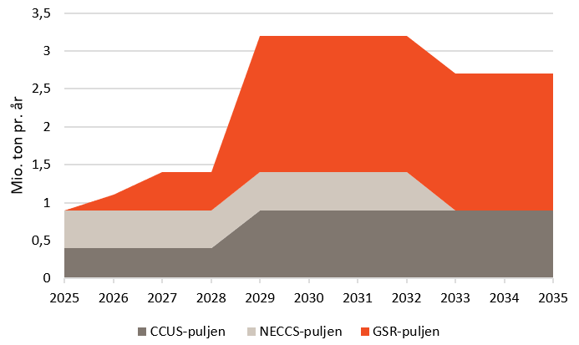
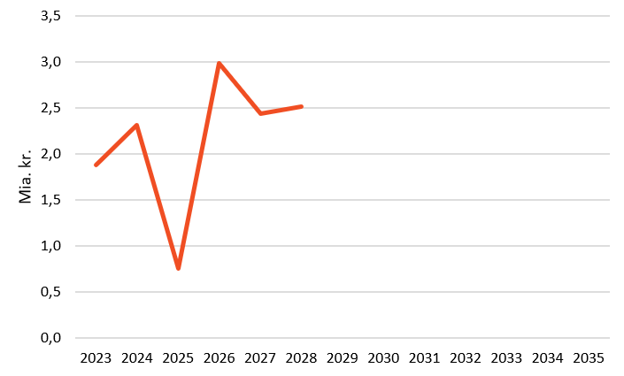
Investeringer i Carbon, Capture and Storage, CCS
Arbejdskraftudfordringer i Det Blå Danmark
Figur 6: Samlet forventet CO₂-reduktion fra CCS-anlæg, mio. ton pr. år.
Indledning
Analysen viser, at der i perioden 2023-2035 vil blive investeret i alt 13 mia. kr. i CCS med det mål at bidrage med en reduktion i CO₂ udledningen med 3,2 mio. ton/ pr. år. fra 2029.
De forventede reduktioner kommer fra følgende initiativer:
Markedsbaseret tilskudspulje til CCUS (CCUS-puljen), der blev vedtaget i regi af Klimaaftale for energi og industri af 22. juni 2020.
Teknologineutralt udbud af negative emissioner (NECCS-puljen), som blev vedtaget med aftalen om Investeringer i et fortsat grønnere Danmark af 4. december 2021.
Pulje til CO₂-fangst (GSR-puljen), der blev vedtaget som del af Aftale om grøn skattereform for industri mv. fra 2022.
Midlerne i CCUS-puljens første fase blev tildelt til Ørsted den 15. maj 2023. Kontrakten indebærer, at Asnæsværket og Avedøreværket vil begynde at fange og lagre ca. 430.000 ton biogen CO2 om året fra 2026.
Figur 6 viser Energistyrelsens forventede udvikling i den samlede CO₂-reduktion fra CCS-anlæg givet de tre udmeldte puljer ovenfor.
Figur 7 viser hvor mange milliarder kroner, det er nødvendigt at investere pr. år for at realisere de ønskede CO₂-reduktioner vist i figur 5. Beregningen er anvendt teknikkatalogets antagelser om anlægsperioder, dvs. konstruktionsperiode på 3 år hvad angår fangst og lagring, og en konstruktionsperiode på 1 år på transport (afhængig af den anvendte teknologi), jf. beskrivelsen af metode og datagrundlag.
Kilde: Energistyrelsen, 2023: Klimastatus og –fremskrivning 2023 CC. Forudsætningsnotat. 28 april 2023
Figur 7. Udviklingen i investeringerne i CCS i perioden 2023-2035
Kilde: Beregninger foretaget af COWI med udgangspunkt i oplys-ninger og den forventede CO₂- reduktion, enheds-priser og konstruktions-periode.

Slide 12
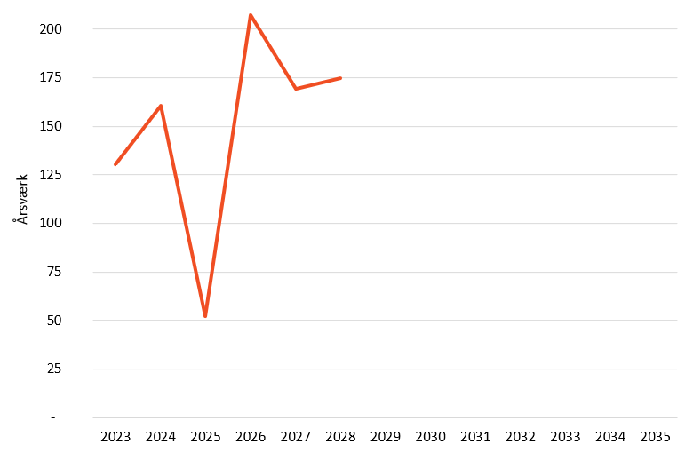
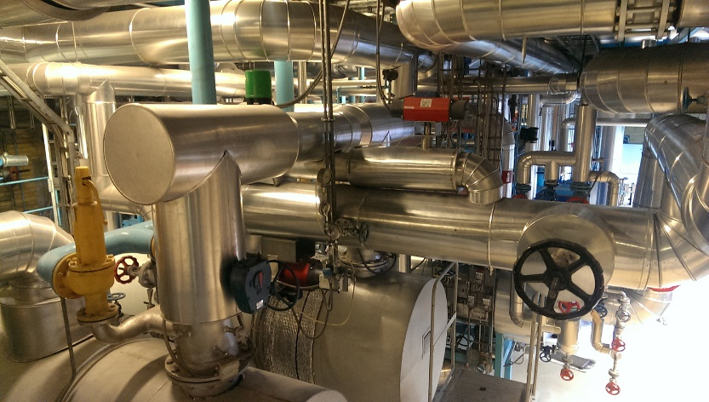
Arbejdskraftbehovet til etablering af CCS frem til 2035
Arbejdskraftudfordringer i Det Blå Danmark
Investeringerne i CCS medfører et samlet merbehov på 894 årsværk i den maritime sektor i perioden 2023-2035, svarende til ca. 70 ekstra fuldtidsansatte pr. år i gennemsnit.
Behovet vil være størst i 2026, hvor der vil være et behov for 207 ekstra årsværk.
Investeringerne i CCS forventes at afstedkomme et særligt stort behov for ikke-faglærte og faglærte i den maritime sektor i perioden 2023-2035. Konkret forventes der at blive behov for knap 200 ikke-faglærte og godt 360 faglærte.
Blandt de faglærte bliver der især behov for mange industritekniker, person- og lastbilsmekaniker og kontoruddannede, jf. figur 10 på næste side, hvor det er valgt eksplicit at vise de erhvervsfaglige uddannelser, der forventes størst efterspørgsel efter.
Blandt de videregående uddannelser bliver der et særligt stort behov for personer med en cand.merc. inden for erhvervsøkonomi, maskinmestre og personer med en kort videregående uddannelse inden for maskinteknisk i øvrigt.
Også blandt søfarende, ventes der stigende efterspørgsel efter arbejdskraft, men det slår endnu ikke så kraftigt igennem. Det skyldes bl.a., at der arbejdes med flere teknologier for transport af CO₂, hvoraf skibstransport er én af dem. De forventede investeringer i CCS frem til 2035 vil ifølge beregningerne betyde efterspørgsel efter yderligere 19 maskinmestre og i alt fem befarne og ubefarne skibsassistenter, skibsførere af alle grader og skibsmaskinister.
Figur 8: Det samlede direkte og indirekte arbejdskraftbehov i den maritime sektor til CCS i perioden 2023-2035. Opgjort i årsværk.
Kilde: Beregninger foretaget af COWI på baggrund af COWIs beregningsmodel GREDA.

Slide 13
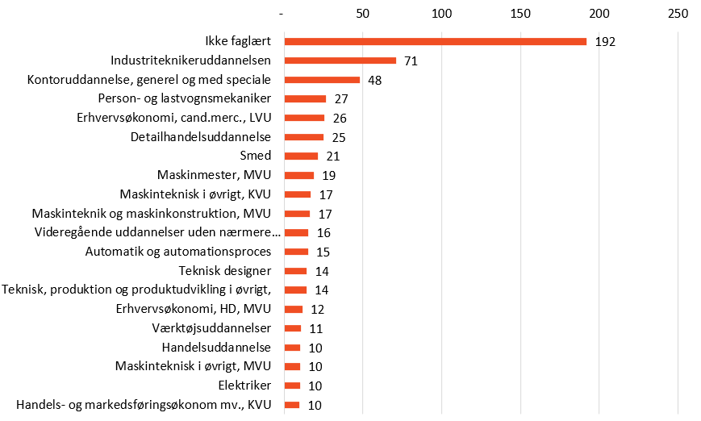
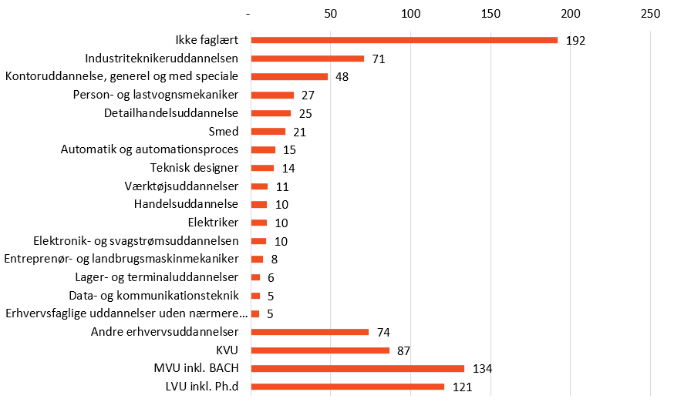
Arbejdskraftbehovet til etablering af CCS frem til 2035
Figur 9: De 20 mest efterspurgte uddannelsesgrupper i den maritime sektor i forbindelse med etableringen af CCS i perioden 2023-2035. Opgjort i årsværk.
Figur 10: Det samlede arbejdskraftbehov i den maritime sektor til CCS i perioden 2023-2035 fordelt på højst fuldført uddannelse. Opgjort i årsværk.
Kilde: Beregninger foretaget af COWI på baggrund af COWIs beregningsmodel GREDA.
Kilde: Beregninger foretaget af COWI på baggrund af COWIs beregningsmodel GREDA.

Slide 14
Investeringer i nye patruljeskibe til Søværnet
Arbejdskraftudfordringer i Det Blå Danmark
Betydelige investeringer i materiel til Søværnet
Et flertal i Folketinget har i juni 2023 indgået forlig om en økonomisk ramme for Forsvaret i perioden 2024 til 2033. Aftalen betyder, at der skal investeres ca. 143 mia. kr. i dansk forsvar og sikkerhed de kommende ti år. Investeringerne skal bl.a. omfatte en styrkelse af det danske søværn. Det forventes på nuværende tidspunkt, at der som det første skal bygges seks patruljefartøjer. Det er politisk besluttet, og i overensstemmelse med EU’s regler for indkøb af forsvarsmateriel, at bygningen af fartøjerne skal ske i Danmark. Skal denne beslutning realiseres forudsætter det, at de virksomheder, som skal bygge og udstyre fartøjerne, har adgang til den nødvendige arbejdskraft med de rette kompetencer.
Hvor mange og hvem det mere præcist drejer sig om, er det ikke muligt at beregne på samme måde som for havvind og CCS, idet vi på nuværende tidspunkt ikke kender omfanget af investeringen, og dermed hvor mange kroner det koster, at producere de nye fartøjer.
Der foregår desuden aktuelt en afdækning af kapaciteten i den danske maritime industri, herunder muligheden for igen at etablere storskala skrogproduktion i Danmark.
Erfaringer fra tidligere projekter
Med udgangspunkt i erfaringerne fra tidligere militær skibsbygning i Danmark og egne tal, har Danske Maritime leveret deres vurdering af, hvor mange årsværk, det vil kræve at producere et patruljefartøj i Danmark. Denne beregning er ikke baseret på multiplikatoreffekter, men er baseret på en analyse af behovet for arbejdskraft i de tre brancher, som bliver berørt af den direkte investering.
Beregningsmetoden er således anderledes end den COWI har anvendt i forbindelse med beregningerne af beskæftigelseseffekterne af investeringerne i havvind og CCS, og står som et selvstændigt input fra Danske Maritime.
Forventede effekter
Konkret skønner Danske Maritime, at der skal anvendes 1.650.000 mandetimer, svarende til 1.100 årsværk til produktion af ét patruljefartøj.
Effekten ventes at fordele sig således:
37,5% i værftsdelen, svarende til 618.750 timer eller 412,5 årsværk.
10% i designdelen, svarende til 165.000 timer eller 110 årsværk.
52,5% i udstyrsdelen, svarende til 866.250 timer eller 577,5 årsværk.
Det forventes på nuværende tidspunkt, at der skal bygges seks patruljeskibe.
Det antages, at værftsdelen primært foregår i den branche, der i dag hedder skibsbygning, og produktionen af udstyr primært foregår i den branche, der i dag hedder udstyr.
Forudsat at den fremtidige efterspørgsel efter arbejdskraft i disse to sektorer vil se ud som den gør det i dag, så vil der især blive efterspørgsel efter mange faglærte og ikke-faglærte inden for skibsbygning og udstyrsproduktion, jf. tabel 1 på næste side. Dog vi der til designdelen være en betydelig efterspørgsel efter arbejdskraft med en videregående uddannelse, især ingeniører.
Særligt i forbindelse med selve skibsbygningen vil der være stor efterspørgsel efter faglært og ikke-faglært arbejdskraft, mens der i forbindelse med produktionen af skibsudstyr bliver behov for relativ mange med en videregående uddannelse.

Slide 15
Arbejdskraftbehovet til bygning af nye patruljeskibe
Arbejdskraftudfordringer i Det Blå Danmark
Der foreligger ikke en tal for fordelingen af beskæftigede på uddannelsesniveau inden for de brancher, der skal designe fartøjerne, men ifølge Danske Maritime, udgør andelen af beskæftigede i denne branche et stort antal med videregående uddannelser, særligt ingeniører.
Tabel 1: De beskæftigede i brancherne Skibsbygning og udstyr, fordelt på uddannelsesgrupper, 2021.
Danske Maritimes tal viser, at der er tale om et markant beskæftigelsesbehov, når Søværnet skal opgraderes og udstyres med tidssvarende fartøjer.
Ifølge Danske Maritime er målet er at skabe et fremtidssikret og topmoderne design til de nye danske militærfartøjer. I den maritime industri afføder projektet dels øget aktivitet og dels en videre kompetenceopbygning inden for kompleks, militær skibsbygning.
Projektet omfatter også udvikling af nye innovative løsninger inden for blandt andet grønne teknologier, anvendelsen af modulær missionsudrustning og combat management systems ombord. Alle områder, hvor den danske maritime industri er højt specialiseret.
.
Resultatet af input output analyse
Med det mål at opnå et sammenligningsgrundlag med de to andre investeringer (investeringerne i havvind og CCS), har COWI beregnet den indirekte og direkte beskæftigelseseffekt i den maritime sektor af en investering på én milliard krone i branchen skibsbyggeri. Sagt med andre ord har vi beregnet, hvor mange beskæftigede personer der kræves, hvis der skal bruges 1 milliard kr. på investeringer i skibsbyggeri.
Beregningen viser, at en investering på 1 milliard i skibsbyggeri vil medføre et merbehov på 174 årsværk inden for den maritime sektor. Denne effekt er baseret på en forudsætning om, at produktionen gennemføres som de gængse produktionsprocesser inden for skibsbyggeri i Danmark. Det er disse gennemsnitsbetragtninger, som ligger til grund for Nationalregnskabets input-output tabeller.
Til sammenligning giver en investering på 1 milliard i havvind og CCS en samlet direkte og indirekte beskæftigelseseffekt 69 årsværk i den maritime sektor. Beskæftigelseseffekterne i den maritime sektor af en investering i skibsbyggeri er således 2,5 gange større end beskæftigelseseffekterne af en investering på 1 milliard i havvind eller CCS.
Disse beregninger tager dog ikke højde for det forhold, at målet er, at produktionen af fartøjerne primært skal foregå i Danmark, idet tallene i input-output tabellerne afspejler de eksisterende sammenhænge i økonomien og hermed det forhold, at en del af skibsbyggeriet i dag foregår uden for landets grænser.
Faggrupper | Skibsbygning | Udstyr
Ikke faglærte | 21% | 20%
Faglærte | 57% | 45%
Korte videregående uddannelser | 7% | 8%
Mellemlange videregående uddannelser + BA | 12% | 14%
Lange videregående uddannelser | 4% | 12%
I alt - procent | 100% | 100%
Antal beskæftigede med bopæl i Danmark | 5.154 | 19.273

Slide 16
Investering i forskning og udvikling
Forskning og udvikling inden for Det Blå Danmark er afgørende for sektorens udvikling og for fastholdelsen og udvikling af ekspertise og arbejdspladser. De danske virksomheder agerer på et stærkt konkurrencepræget verdensmarked, hvor den statslige vilje til at prioritere målrettet forskning og udvikling spiller ind ift. virksomhedernes konkurrenceevne.
Mange nye, maritime teknologier er omkostningstunge at udvikle og øget opbakning til relevant forskning og udvikling vil således understøtte en fortsat positiv udvikling for Det Blå Danmark.
I dette afsnit præsenteres resultaterne af en undersøgelse af forsknings- og udviklingsaktiviteter inden for Det Blå Danmark og sammenhængen mellem disse aktiviteter og vækst og udvikling i sektoren. Der er tale om et desk-studie af tilgængelige skriftlige kilder.

Slide 17
Investering i forskning og udvikling
Arbejdskraftudfordringer i Det Blå Danmark
Indledning
Det Blå Danmark har stor samfundsøkonomisk betydning, og det har derfor også stor betydning, at der findes en relevant forsknings- og udviklingsindsats ( FoU), som kan understøtte sektorens fortsatte udvikling. Dette afsnit er resultatet af en desk research af analyser og artikler, som belyser sammenhæng mellem forskning og erhvervsudvikling på det maritime område.
Desk researchen viser, at en lang række af de lande, som vi typisk sammenligner os med, investerer væsentligt mere i maritim forskning og udvikling. Det er dog udfordrende at sammenligne omfanget af investeringer 1:1 i FoU på tværs af lande, bl.a. fordi afgrænsningen af ”den blå sektor” er forskellige fra land til land. Desuden har især skibsbygningsindustrien forskellig vægt fra land til land, hvilket naturligvis spiller ind på traditionerne for at støtte FoU i de enkelte landes maritime sektorer.
Analyser af dansk maritim forskning
Forskning og udvikling er en forudsætning for den maritime sektors fortsat positive vækst. Damvad Analytics kortlagde senest i 2020 (Analyse af dansk maritim anvendt forskning, Danske Maritime) udviklingen inden for anvendt forskning på det maritime område. Analysen konkluderede, at Det Blå Danmark har et højt niveau for anvendt maritim forskning.
Over perioden 2008 til 2018 sås et udsving i omfanget af Det Blå Danmarks egne investeringer i forskning, udvikling og innovation, med en tendens til et svagt fald i perioden. Analysen konkluderer således, at denne udvikling udfordrer sektorens muligheder for at drive den teknologiske udvikling.
Analysen pegede desuden på, at forskning og udvikling kræver tværsektorielt samarbejde (f.eks. med energiindustrien), at deltagelse i FoU-aktiviteter kræver ressourcer, og at virksomhederne kan have vanskeligt ved at gennemskue viden-institutionernes rolle og tilbud inden for forskningen.
I Damvads analyse påpeges desuden, at Danmark har været meget aktive i maritime projekter inden for EU’s forskningsprogram Horizon 2020. Her ligger Danmark på niveau med markante maritime nationer som bl.a. Norge og Holland, men dog under niveauet for Frankrig og Spanien.
Det relativt høje niveau vurderes i analysen at være et resultat af et højt niveau i den maritime forskning, idet konkurrencen om Horizon-midlerne i høj grad baserer sig på kvalitetsniveauet inden for forskningen.
Analysen bemærker dog også, at stigende internationale investeringer i maritim forskning udsætter den danske position for stigende konkurrence. Den relativt stærke position, som den danske maritime forskning hidtil har haft, kan derfor komme under pres. Damvads analyse peger desuden på, at den maritime forskning udgør en faldende andel af den statslige forskning, hvor den i eksempelvis Finland og Holland er stigende. En del af denne udvikling tilskrives ændrede vilkår for den statslige forskningsstøtte, siden en række statslige fonde, forskningsråd mv. blev samlet i Innovationsfonden.
Damvads analyse (Danish Maritime Research 2008–2017) viser desuden, at den offentlige støtte til maritim forskning ligger betydeligt under niveauet for forskning på energiområdet og inden for life science.

Slide 18
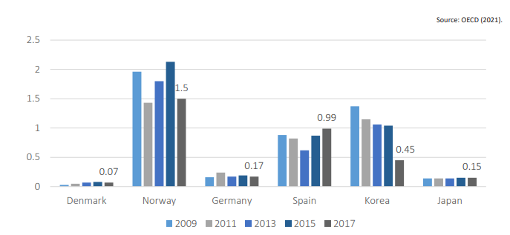
Investering i forskning og udvikling
Arbejdskraftudfordringer i Det Blå Danmark
Konklusionen af Damvads analyse er, at Danmark har et højt niveau for maritim forskning, men at Danmark relativt, i forhold til øvrige lande med store maritime sektorer, har en tendens til at miste terræn på målrettede investeringer fra statslig side.
Danmarks Erhvervsfremmebestyrelse - Analyse af forskning og teknologi
Danmarks Erhvervsfremmebestyrelse skal som en del af deres funktion udpege erhvervs- og teknologiområder. Udpegningen er grundlaget for Uddannelses- og Forskningsministeriets udpegning af områder, hvor ministeriet kan tildele målrettede midler.
I den seneste analyse (Analyse af Forsknings- og teknologiområder, Danmarks Erhvervsfremmebestyrelse, maj 2023) er området ”Maritime erhverv og logistik” udpeget som et af de prioriterede områder. Analysen peger på, at den maritime sektor står over for to store omstillinger, nemlig den grønne omstilling og digitalisering.
Områderne rummer store potentialer for erhvervene, herunder også de maritime erhverv, men udviklingen stiller også store krav til den relaterede forskningsindsats, hvorfor der er behov for øremærkede midler.
Forskningsmidlers betydning for værdiskabelse i den maritime sektor
I forskningsartiklen “Evaluation of R&D activities in the maritime industry: Managing sustainability transitions through business model”¹, er omfanget af forskning (her kaldet forskning og udvikling - FoU) inden for den maritime industri undersøgt. Artiklen tager udgangspunkt i norske forhold, men sammenligner også offentlige investeringer i maritim FoU på tværs af lande.
¹ (Viktoriia Koilo, Ph.D., Associate Professor, University of Science and Technology, Norway. 2021).
Midler til FoU kommer fra både statslige midler (forskningsprogrammer) universiteters forskning og EU-fonde (Horizon mv.) samt private kilder (direkte fra virksomhederne og fra private fonde – ofte kaldet BERD-Business Enterprise Research and Development). Artiklen peger dog på, at disse opdelinger på finansieringskilder kan være misvisende, idet der bl.a. i Spanien og Tyskland også ydes statslig støtte til den private forskning og udvikling. Hermed får den statslige støtte i praksis større vægt.
Kilde: Evaluation of R&D activities in the maritime industry: Managing sustainability transitions through business model. Oprindeligt fra OECD

Slide 19
Investering i forskning og udvikling
Arbejdskraftudfordringer i Det Blå Danmark
Ser man alene på den private FoU-indsats, kan man af figuren på forrige side se, at Norge har den højeste andel af privat FoU inden for skibsbygning blandt udvalgte maritime nationer. Over årene 2009 – 2017 varierer andelen mellem 1,5 og 2 pct. af den samlede private FoU indsats. Spanien og Korea ligger her også ganske højt, hvorimod Danmark har en andel på bare 0,07 pct. Det bør dog bemærkes, at denne opgørelses fokus på skibsbygning er meget snæver, i forhold til hvordan man normalt definerer f.eks. Det Blå Danmark.
I artiklen nævnes også omfanget af offentlig støtte til klyngeinitiativer, som en væsentlig faktor for FoU indsats. I Norge er der flere statsligt støttede klyngeprojekter, som understøtter den maritime industri. Et eksempel er Global Centre of Expertise Blue Maritime Cluster i Ålesund-området, som er finansieret af en kombination af private virksomheder, Universiteter og Innovation Norway, som er en statslig fond.
De maritime erhverv i Norge modtager en stor andel af Innovation Norways samlede tildelinger. I perioden 2013-2020 udgjorde den samlede andel 36 % (22,3 mia. NOK) af det samlede beløb på 61,4 mia. NOK.
Business Finland og støtte til maritim forskning, udvikling og innovation
I Finland findes betydelige støtteprogrammer til industriel udvikling, til udvikling af små og mellemstore virksomheder (SMV) inden for strategiske industriområder. Støtten forvaltes af det offentligt finansierede organ Business Finland og kan bl.a. gives som tilskud til forskning eller som lån til udviklings- og pilotprojekter i SMV’er. Støtteprocenten vil typisk være op til 50 pct., men i særlige tilfælde højere (se bl.a. www.businessfinland.com). Som beskrevet nedenfor støtter Business Finland desuden innovation inden for skibsbygning, erhvervsmæssige økosystemer og grundforskning.
Innovation inden for skibsbygning
I regi af Business Finland findes desuden et særligt program for medfinansiering af innovation til skibsbygning. Støtten kan gives til nyskabende initiativer, som arbejder for udvikling og markedsføring af nye maritime teknologier, eksempelvis skibs- eller offshoreløsninger. Tilskud kan søges af virksomheder inden for den maritime sektor. Støtten kan udgøre op til 25 pct. af særlige godkendte typer af omkostninger, dog højst 15 mio. EUR pr. projekt.
Støtte til lokomotivvirksomheder og økosystemer.
Business Finland har også et program med støtte til større virksomheder, som påtager sig en ledende rolle for udvikling af nye erhvervsklynger, økosystemer mv. Erfaringsmæssigt er større virksomheder ofte er en forudsætning for, at iværksættere og mindre virksomheder kan vokse og udvikle sig gennem sparring og samarbejde med etablerede virksomheder. Af de p.t. 18 lokomotivvirksomheder og projekter, som har vundet støtte, er flere maritime projekter inden for bl.a. bæredygtige skibe, elektrificering og nye grønne brændstoffer.

Slide 20
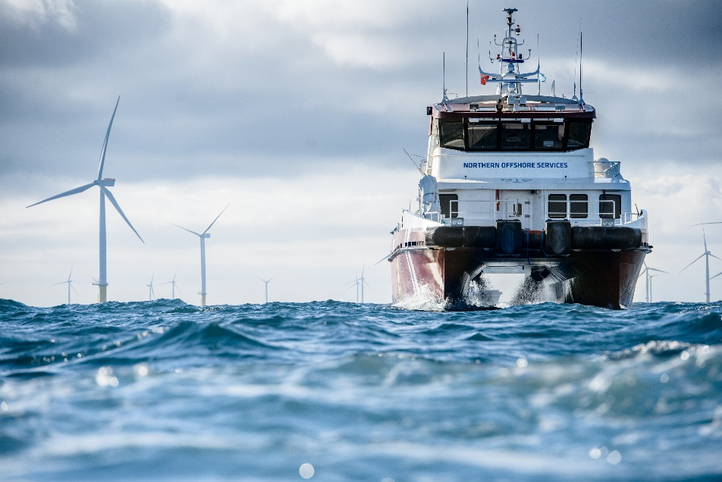
Investering i forskning og udvikling
Arbejdskraftudfordringer i Det Blå Danmark
Støtte til grundforskning mv.
Det finske forskningsråd støtter desuden grundforskning inden for forskningsområder af strategisk betydning, både til individuelle forskere, forskergrupper, organisationer og til særlige programmer.
Konklusion:
Forskning, udvikling og innovation er centralt for, at Det Blå Danmark kan bevare sin globale position og sikre danske arbejdspladser
En fortsat stærk position som skibsfartsnation og hjemsted for en af verdens dygtigste maritime industrier, kræver vedligeholdelse af kompetencer og fortsat udvikling af viden og teknologi. Den teknologiske udvikling inden for Det Blå Danmark er i høj grad drevet af betydelige krav fra omverdenen, både i form af kunder, som stiller store krav til fremtidens bæredygtige skibsfart og maritime teknologier, og i form af den globale offentlighed, hvor den grønne omstilling af international transport har stor opmærksomhed. Både rederier og den maritime industri stilles over for store krav om at bidrage til målet om klimaneutral skibsfart på lang sigt.
De tidligere nævnte analyser² peger på, at der er behov for en samlet maritim forskningsstrategi, og at den maritimt orienterede forskning hidtil har været spredt og uden et tilstrækkeligt samlet fokus. Det kan betyde risiko for, at Danmarks position som en maritim stormagt påvirkes negativt, i lyset af at den støtte, som udenlandske konkurrenter opnår i hjemlandet.
En mere samlet forskningsstrategi har potentiale til både at fremme den ønskede teknologiudvikling og til at styrke Det Blå Danmarks position i den internationale konkurrence.
² Damvad Analytics i 2020 og Viktoriia Koilo, University of Science and Technology, 2021.

Slide 21
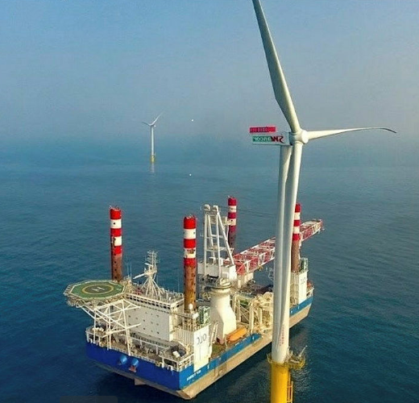
Metode og datagrundlag
Dette kapitel indeholder en beskrivelse af metoderne og datagrundlaget bag de resultater, der er præsenteret i de foregående kapitler.

Slide 22
Afgrænsning af den maritime sektor
Arbejdskraftudfordringer i Det Blå Danmark
Afgrænsningen af den Det Blå Danmark er den samme, som anvendes i Søfartsstyrelsens publikation ”Beskæftigelses og produktion i Det Blå Danmark”.
Det Blå Danmark omfatter ifølge denne publikation følgende fem delsektorer:
Olie og gas. Virksomhederne, der er beskæftiget med udvinding af olie og naturgas i Nordsøen eller globalt, f.eks. virksomheder som Mærsk Drilling.
Udstyr. Underleverandører til bygning og udrustning af skibe, f.eks. DESMI A/S
Skibsbygning. Nybygnings- og reparationsværfter, f.eks. Fayard A/S.
Skibsfart. Rederier, som er baseret i Danmark, og som udfører transport af varer eller passagerer til søs. Det kan være til og fra Danmark eller typisk mellem kontinenterne, f.eks. Norden A/S, Torm Plc, DFDS A/S.
Hjælpevirksomhed. Hjælpevirksomhed i forbindelse med transport, der omfatter havne, stevedorer, f.eks. Aarhus Havn samt Anden transportformidling, der omfatter skibsmæglere og speditører, som f.eks. SDK Shipping A/S.
Tabel 2: Antal beskæftigede i Det Blå Danmark fordelt på delsektorer. 2021
Kilde: Søfartsstyrelsen (2023): Beskæftigelse og produktion i Det Blå Danmark 2022

Slide 23
Metode og datagrundlag - havvind
Beregningerne af investeringsomfanget i havvind er baseret på følgende kilder:
Energistyrelsens Analyseforudsætninger til Energinet (2023), AF23
Energistyrelsens Teknologikatalog for produktion af el og fjernvarme, som senest er opdateret i september 2023.
AF23 indeholder oplysninger om den forventede udvikling i havindkapaciteten (MW) fordelt på år og givet de politiske aftaler og mål.
Teknologikataloget indeholder oplysninger om enhedsomkostningerne pr. produceret MW (Mio. Kr./MW). Herudover indeholder Teknologikataloget oplysninger om omfanget af konstruktionsperioden, der i tilfældet af havvind er ca. tre år.
Investeringsomfanget er beregnet ved at gange kapaciteten i de enkelte år med enhedsprisen, idet vi har samtidigt har taget højde for konstruktionsperioden, og dermed det forhold, at investeringen skal realiseres tre år før kapaciteten skal være klar til brug. Vi har antaget, at investeringen er fordelt lige mellem de tre år.
Beregningerne af arbejdskraftbehovet, og dermed hvor mange årsværk, der er behov for, for at kunne realisere investeringerne, er baseret på COWIs GREDA-model (GREDA – Green Employment Demand Assessment). Modellen kan beregne, hvor mange ekstra årsværk investeringerne i den grønne omstilling vil skabe i investeringsperioden fordelt på investeringstyper, faggrupper (uddannelser) og år.
Konkret kan modellen beregne følgende to typer af beskæftigelseseffekter:
De direkte beskæftigelseseffekter, dvs. den arbejdskraftefterspørgsel, som investeringerne skaber i forbindelse med gennemførelsen af selve investeringen. Det omfatter produktion af større komponenter/anlæg, som ikke er standardløsninger, transport, installation/montage samt anlægsarbejde.
De indirekte beskæftigelseseffekter, dvs. den arbejdskraftefterspørgsel, som indkøbet af varer og tjenester genererer hos leverandørerne af de indkøb, som investeringerne indebærer ekskl. indkøbet af ikke-standard komponenter/anlæg.
Afgrænsningen af den maritime sektor er baseret på Danmarks Statistiks DB07-branchekoder, der anvendes som grundlag for den Registerbaserede Arbejdsstyrke Statistik (RAS) og Nationalregnskabet.

Slide 24
Metode og datagrundlag CCS
Beregningerne af investeringsomfanget i havvind er baseret på følgende kilder:
Energistyrelsens Klimastatus og –fremskrivning 2023 CCS. Forudsætningsnotat. 28. april 2023. (KF23 CCS)
Energistyrelsens Teknologikatalog for kulfangst, -transport og –lagring. Senest opdateret i november 2023.
KF23 CCS indeholder oplysninger om den forventede udvikling i CO₂-reduktion fra CCS-anlæg opgjort i mio. ton pr. år, som følge af de afsatte puljer (CCUS-puljen, NECCS-puljen og GSR-puljen).
Teknologikataloget indeholder oplysninger om enhedsomkostningerne pr. produceret MW (Mio. Kr./MW). Herudover indeholder Teknologikataloget oplysninger om omfanget af konstruktionsperioden, der i tilfældet af CCS udgør ca. 1 år.
Investeringsomfanget er beregnet ved at gange kapaciteten i de enkelte år med enhedsprisen, idet vi har samtidigt har taget højde for konstruktionsperioden, og dermed det forhold, at investeringen skal realiseres 1 år før kapaciteten skal være klar til brug. Vi har antaget, at investeringen er fordelt lige mellem de tre år.
Beregningerne af arbejdskraftbehovet, og dermed hvor mange årsværk, der er behov for, for at kunne realisere investeringerne, er baseret på COWIs GREDA-model (GREDA – Green Employment Demand Assessment). Modellen kan beregne, hvor mange ekstra årsværk investeringerne i den grønne omstilling vil skabe i investeringsperioden fordelt på investeringstyper, faggrupper (uddannelser) og år.
Konkret kan modellen beregne følgende to typer af beskæftigelseseffekter:
De direkte beskæftigelseseffekter, dvs. den arbejdskraftefterspørgsel, som investeringerne skaber i forbindelse med gennemførelsen af selve investeringen. Det omfatter produktion af større komponenter/anlæg, som ikke er standardløsninger, transport, installation/montage samt anlægsarbejde.
De indirekte beskæftigelseseffekter, dvs. den arbejdskraftefterspørgsel, som indkøbet af varer og tjenester genererer hos leverandørerne af de indkøb, som investeringerne indebærer ekskl. indkøbet af ikke-standard komponenter/anlæg.

Slide 25
Metode og datagrundlag – flådefartøjer
Arbejdskraftbehovet i forbindelse med flådefartøjer er beregnet på baggrund af to forskellige tilgange:
Erfaringer fra tidligere og en antagelse om, at produktionen skal foregå i Danmark. (Danske Maritimes tal)
Beregning af arbejdskraftbehovet baseret på nationalregnskabets input-output tabeller (COWIs beregning).
COWIs beregning af arbejdskraftbehovet i forbindelse med bygningen af seks flådefartøjer er baseret på samme metode, som vi har anvendt i forbindelse med havvind og CCS. Mere konkret har vi også her anvendt COWIs beregningsmodel GREDA. Men i modsætning til beregningerne af arbejdskraftbehovet i forbindelse med havvind og CCS, så har vi ikke her et billede af, hvor stor en investering, der bliver tale om. Derfor har vi valgt at beregne arbejdskraftbehovet pr. 1 mia. investeret krone.

